Slide 1
OPEN DAY 16 DICEMBRE 2023
SCUOLA PRIMARIA MONTESSORI
NEBBIUNO

Slide 2
IL METODO MONTESSORI
Il metodo Montessori nasce da un intreccio di conoscenze scientifiche (mediche, antropologiche, neurologiche), di osservazioni sui bambini, di esperienze pregresse di lavoro con la disabilità, di istanze sociali e spirituali.

Slide 3
PRINCIPI DEL METODO MONTESSORI: La preparazione dell’ambiente
“Quando parliamo di ambiente, intendiamo tutte le cose che il bambino può liberamente scegliere in esso e usare quanto desidera, in corrispondenza ai suoi bisogni di attività. La maestra non fa altra cosa che aiutarlo in principio ad orientarsi tra tante cose diverse per apprenderne l'uso preciso; poi lo lascia libero nella scelta e nell'esercitazione del lavoro”.

Slide 4
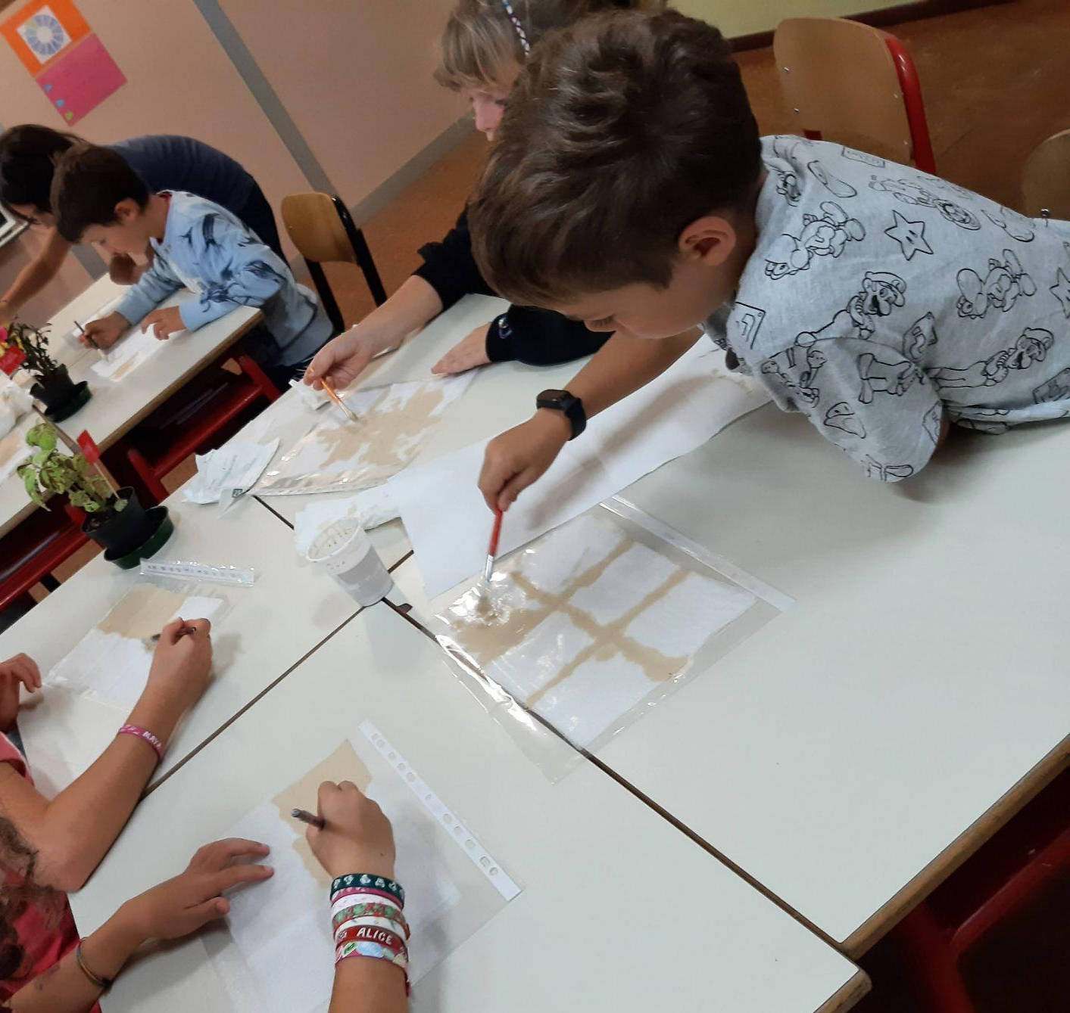
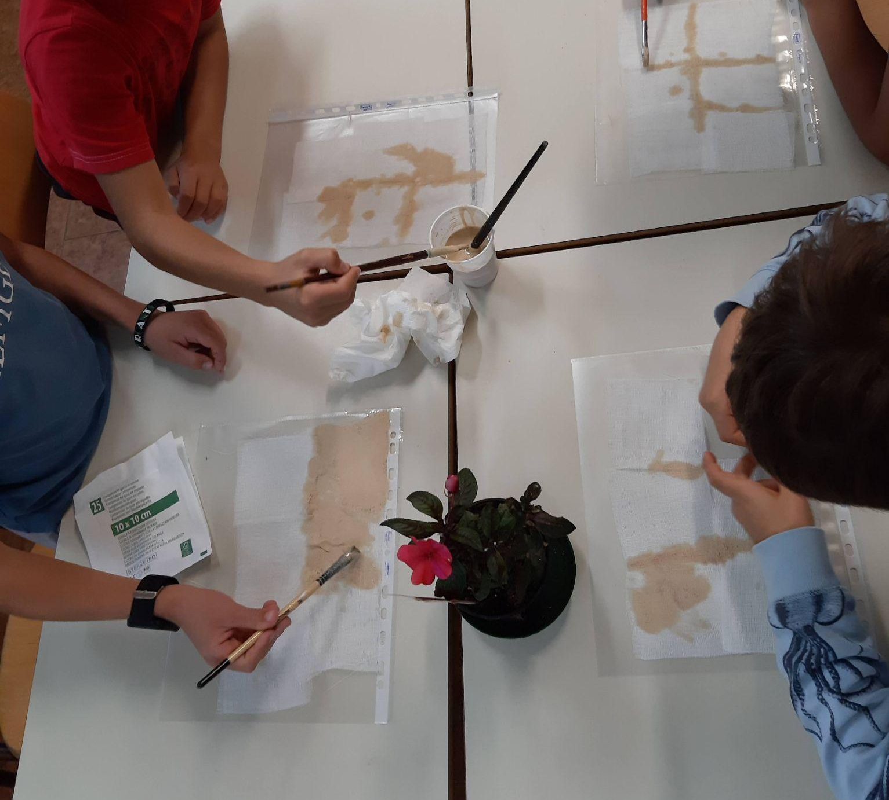
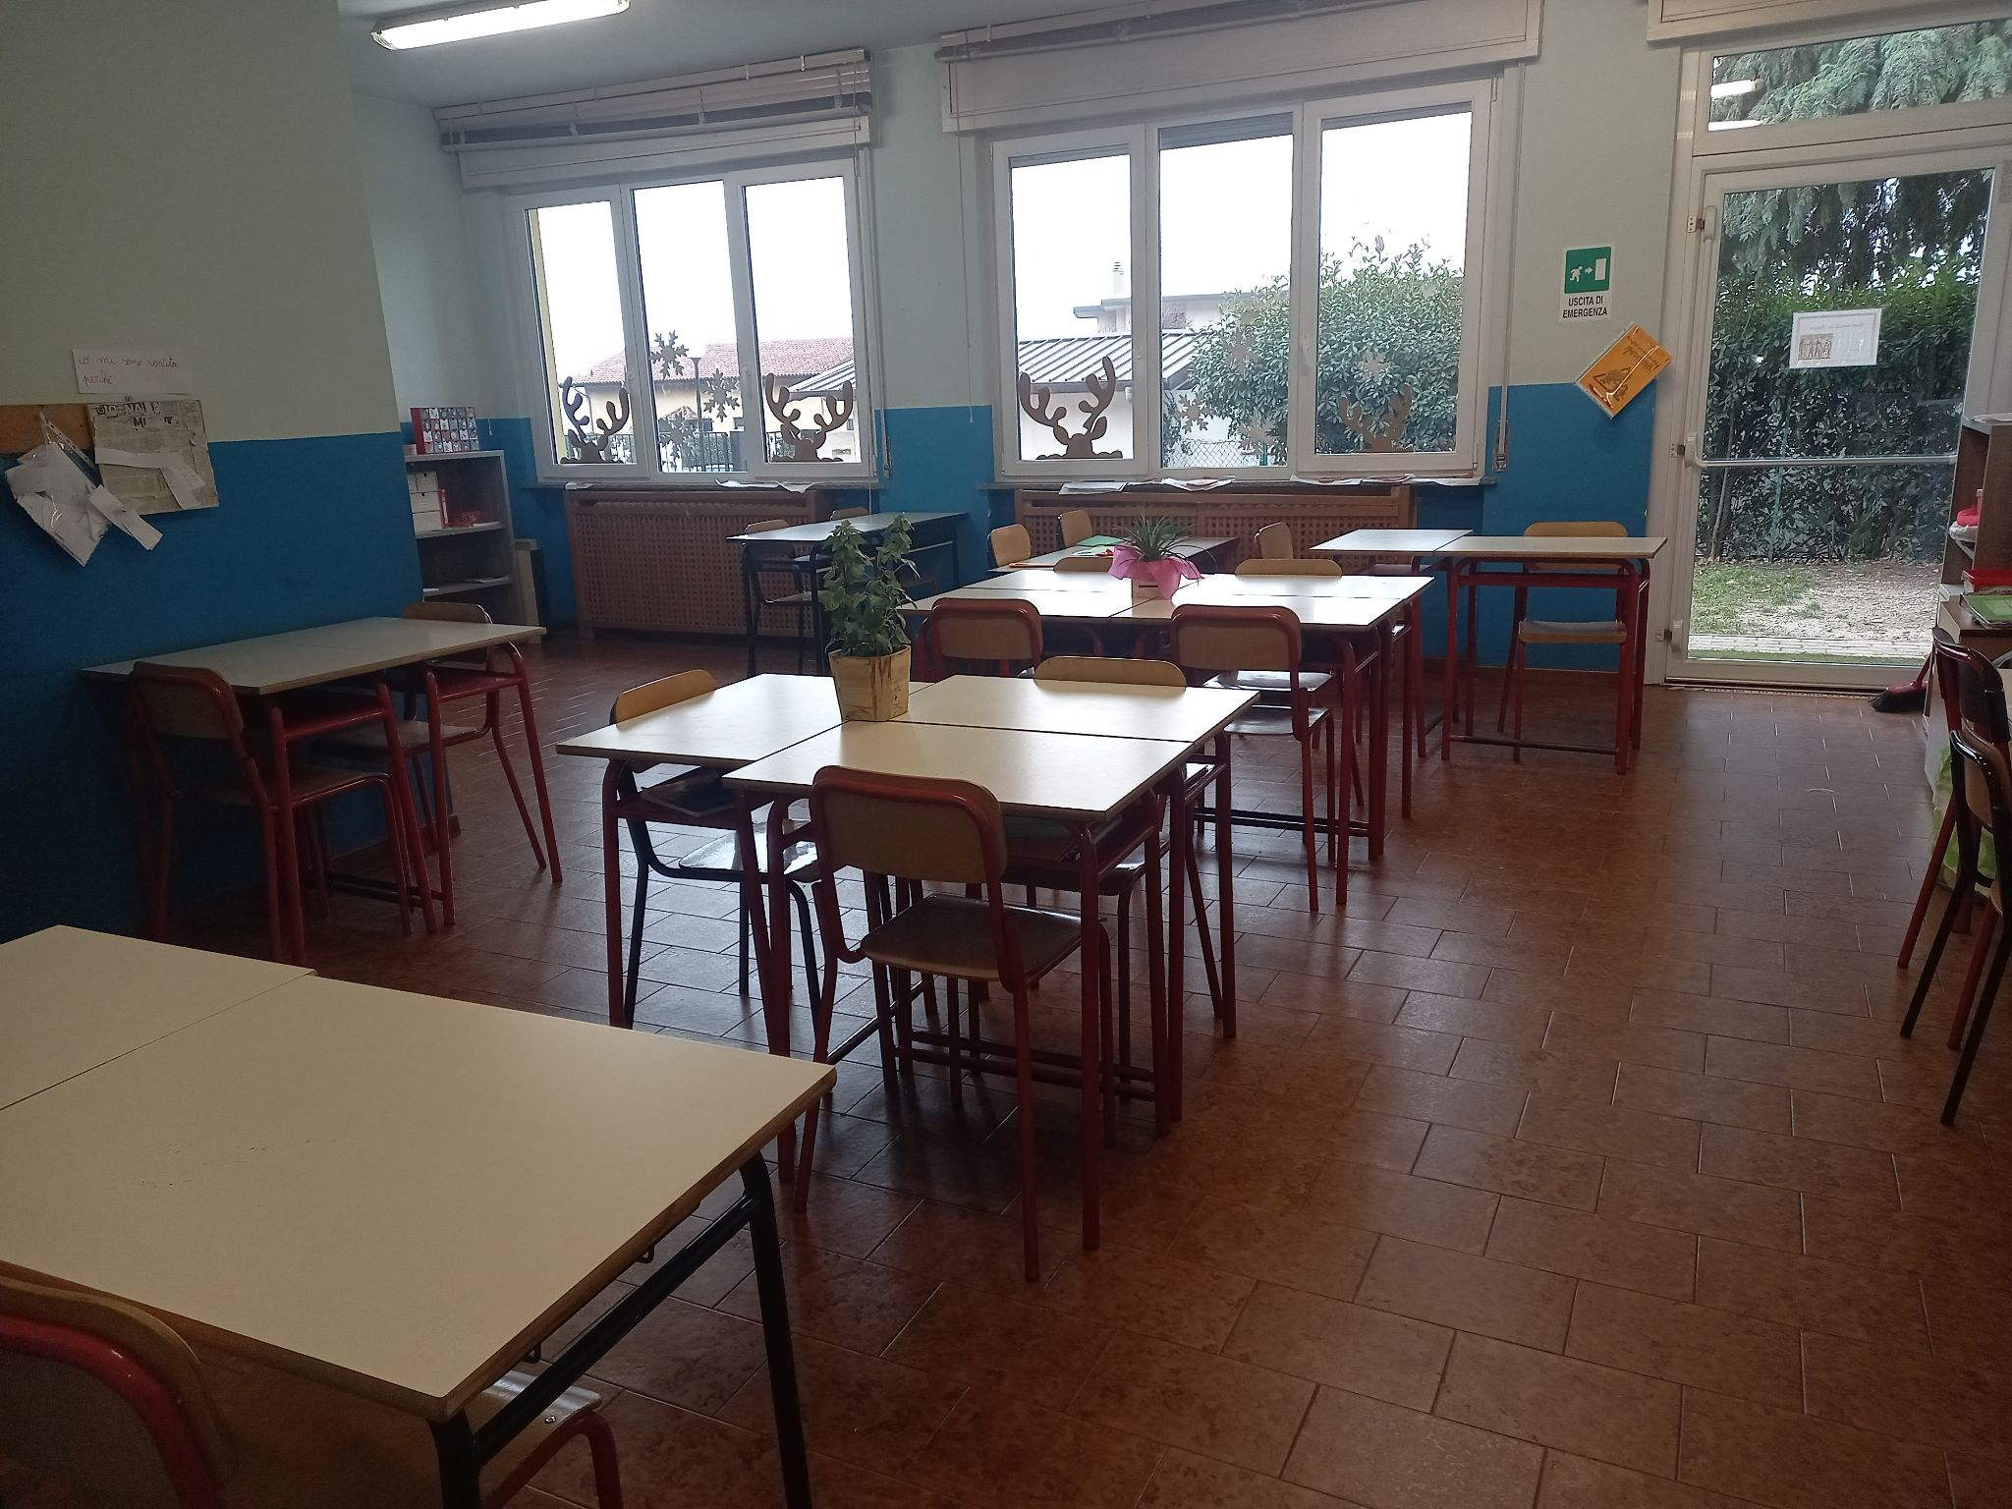
Nell’ambiente Montessori non ci sono le cattedre. Ci sono i materiali che la maestra per prima conosce. La classe è disposta a isole, dove i bambini hanno la possibilità di lavorare e di pensare collaborando. Lo spazio è caldo e accogliente. L’ordine è curato, così come l’armonia dei colori.

Slide 5
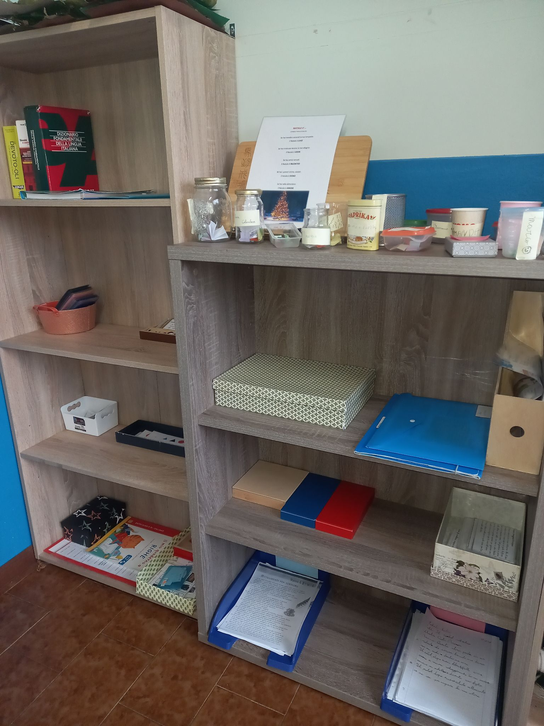
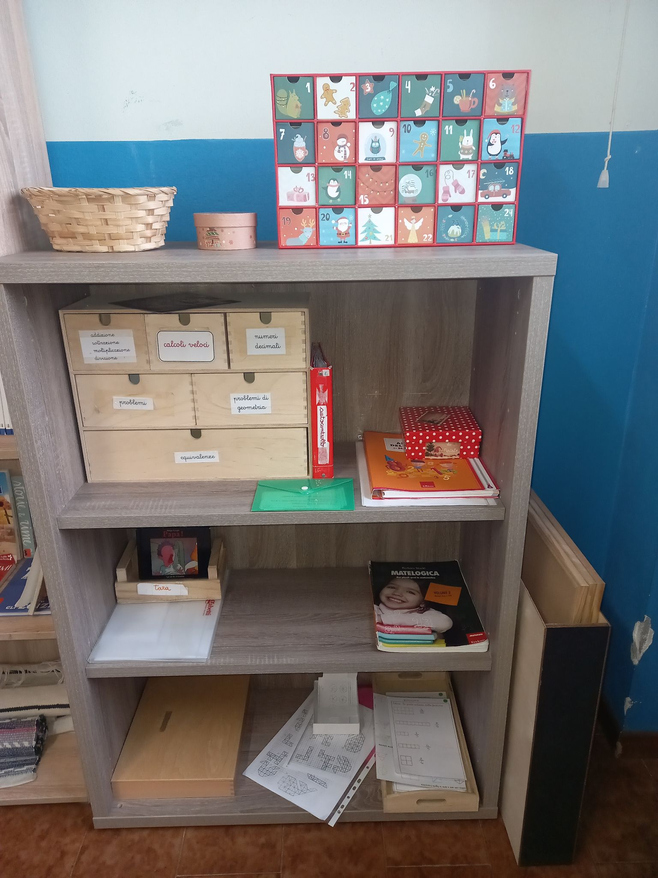
Uno spazio vivo
L’aula Montessori è uno spazio «usato» dai bambini. Tutto intorno alle pareti ci sono scaffali bassi e aperti, con materiali vari e ordinati, vassoi con fogli per tutti.

Slide 6
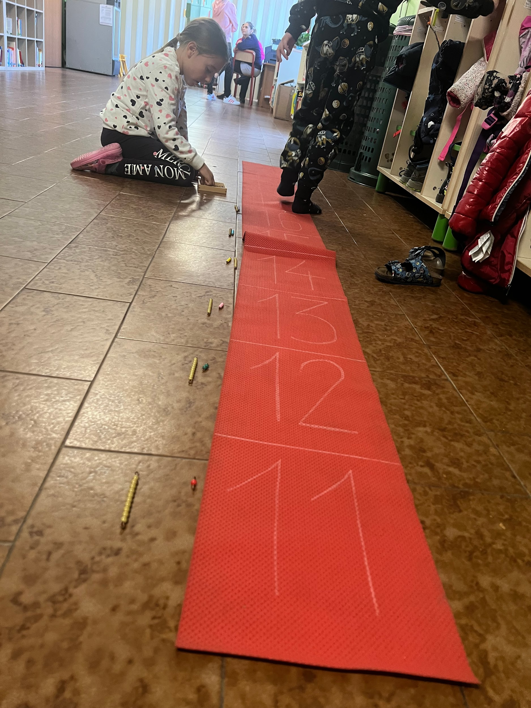
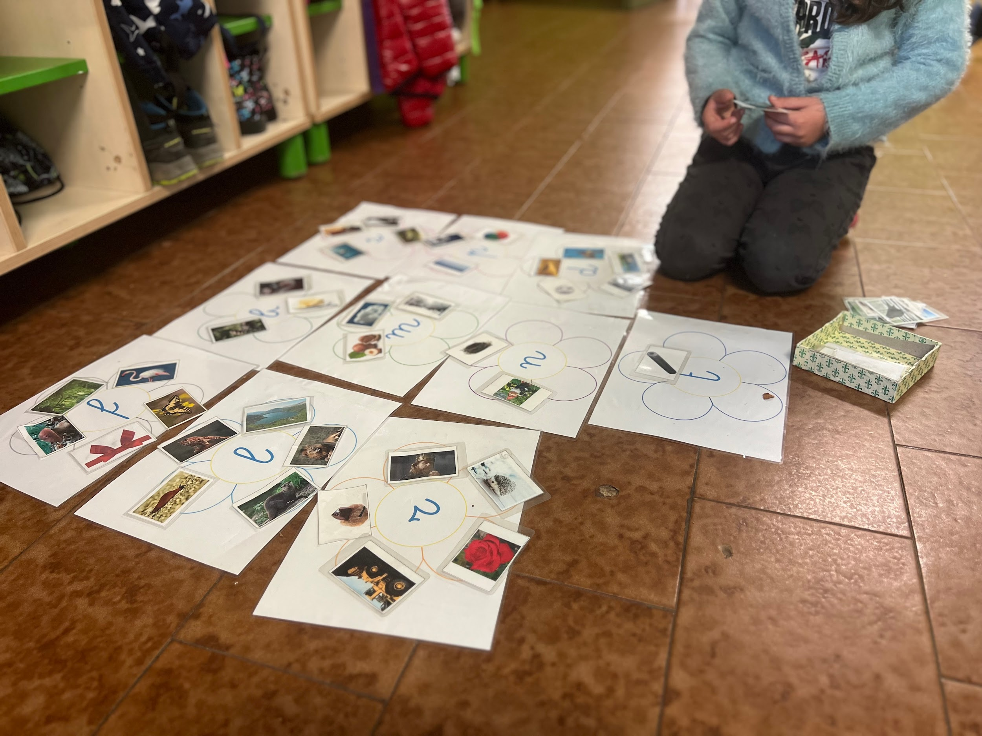
Nella classe Montessori ci sono libri e piccoli/medi tappeti su cui lavorare a terra.

Slide 7
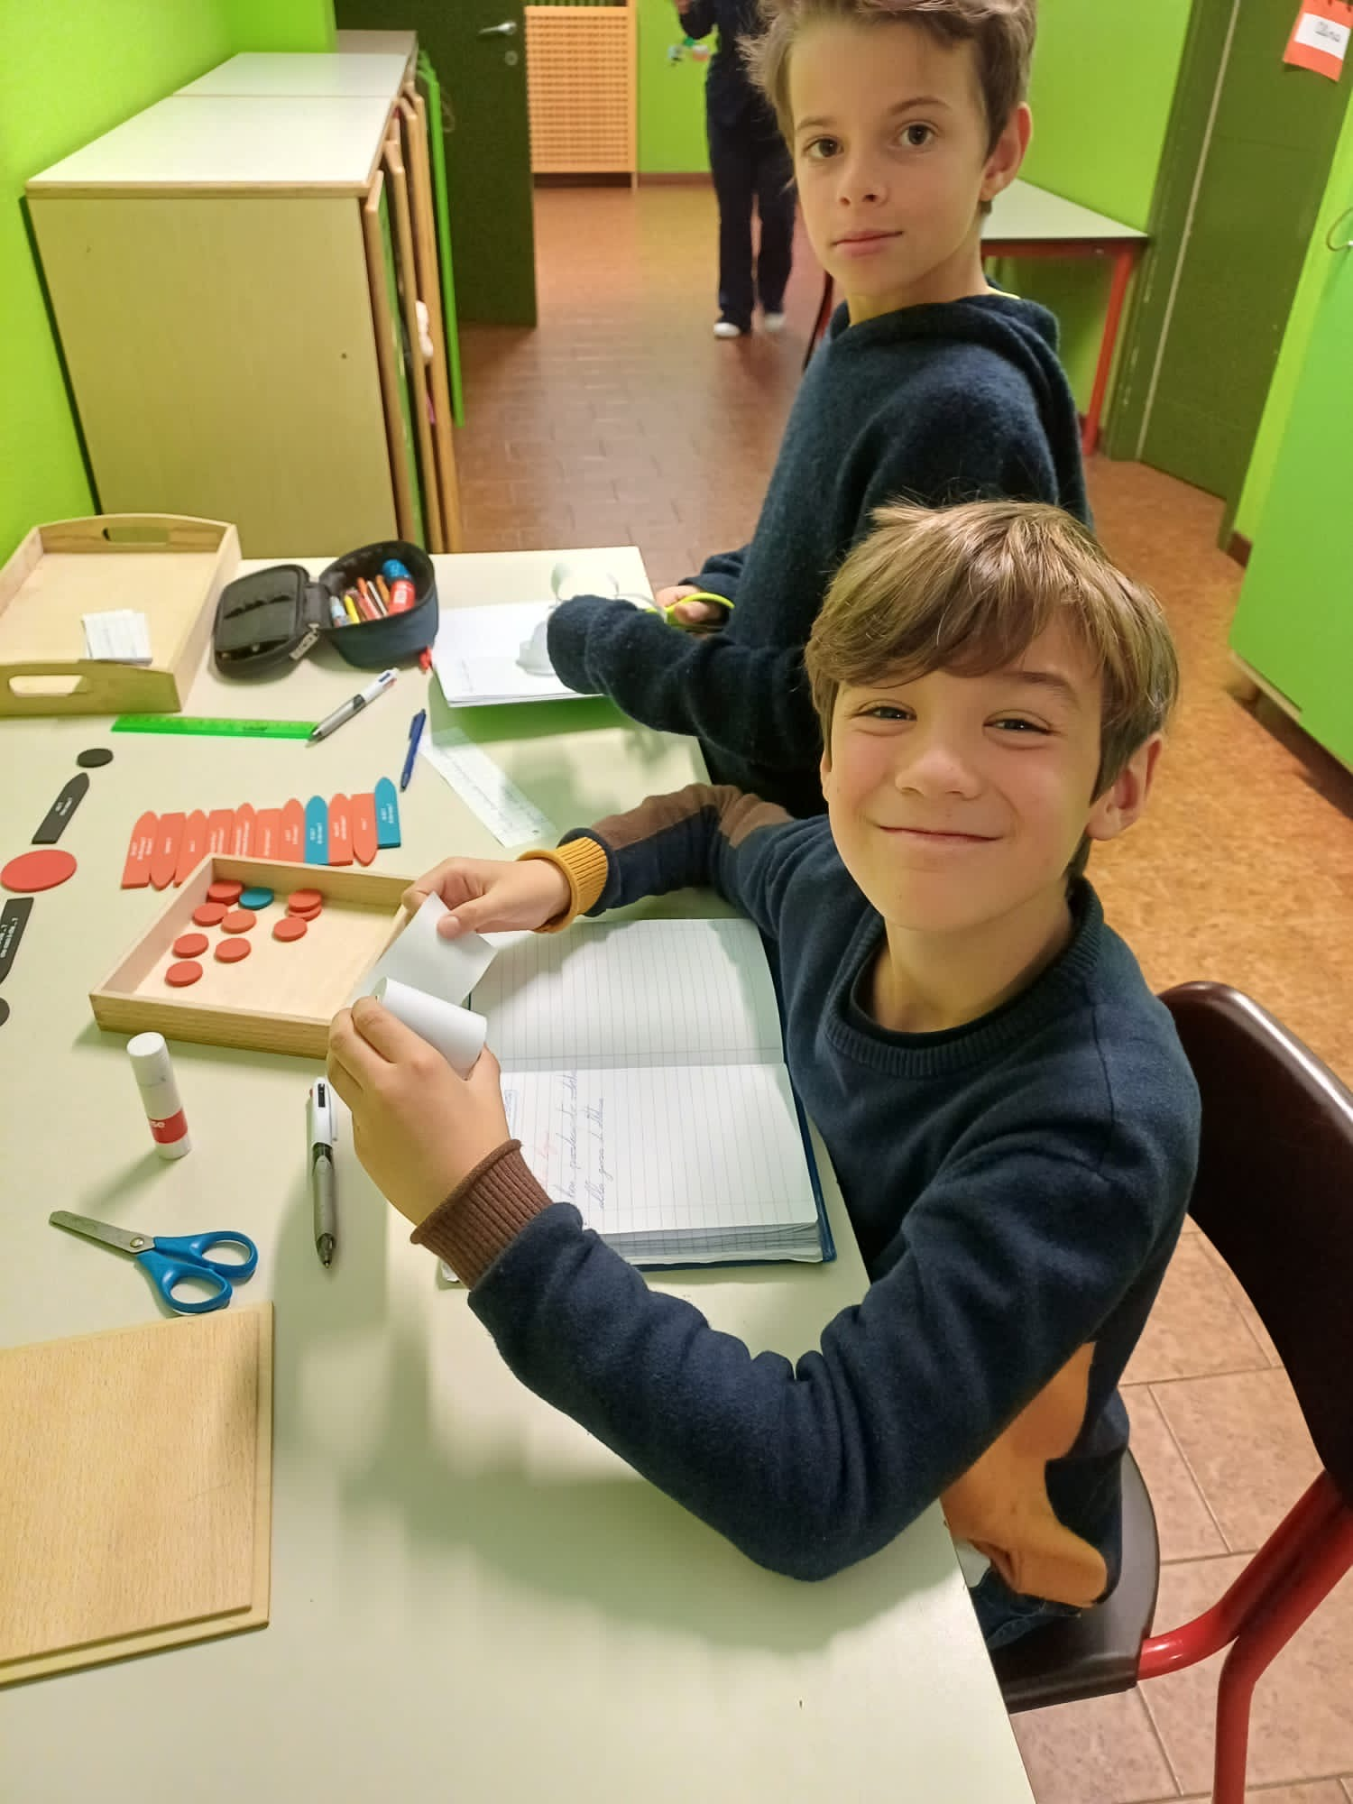
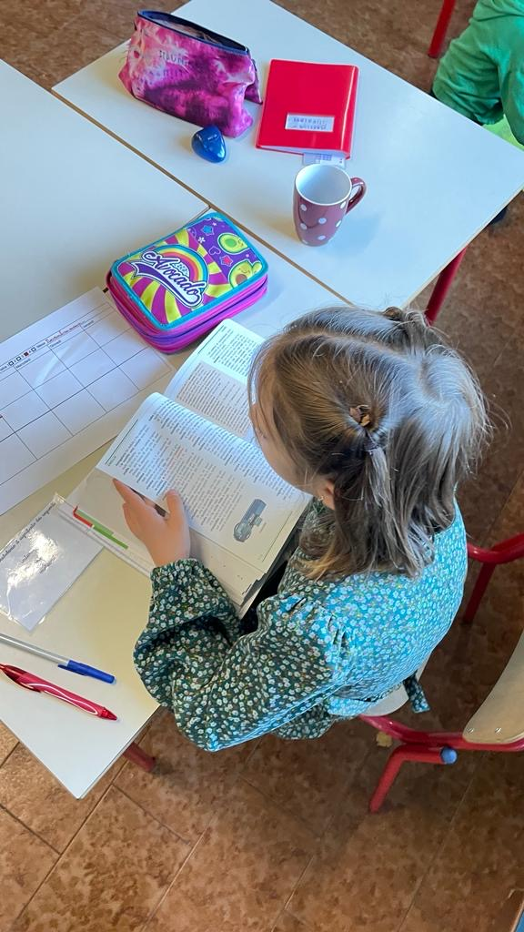
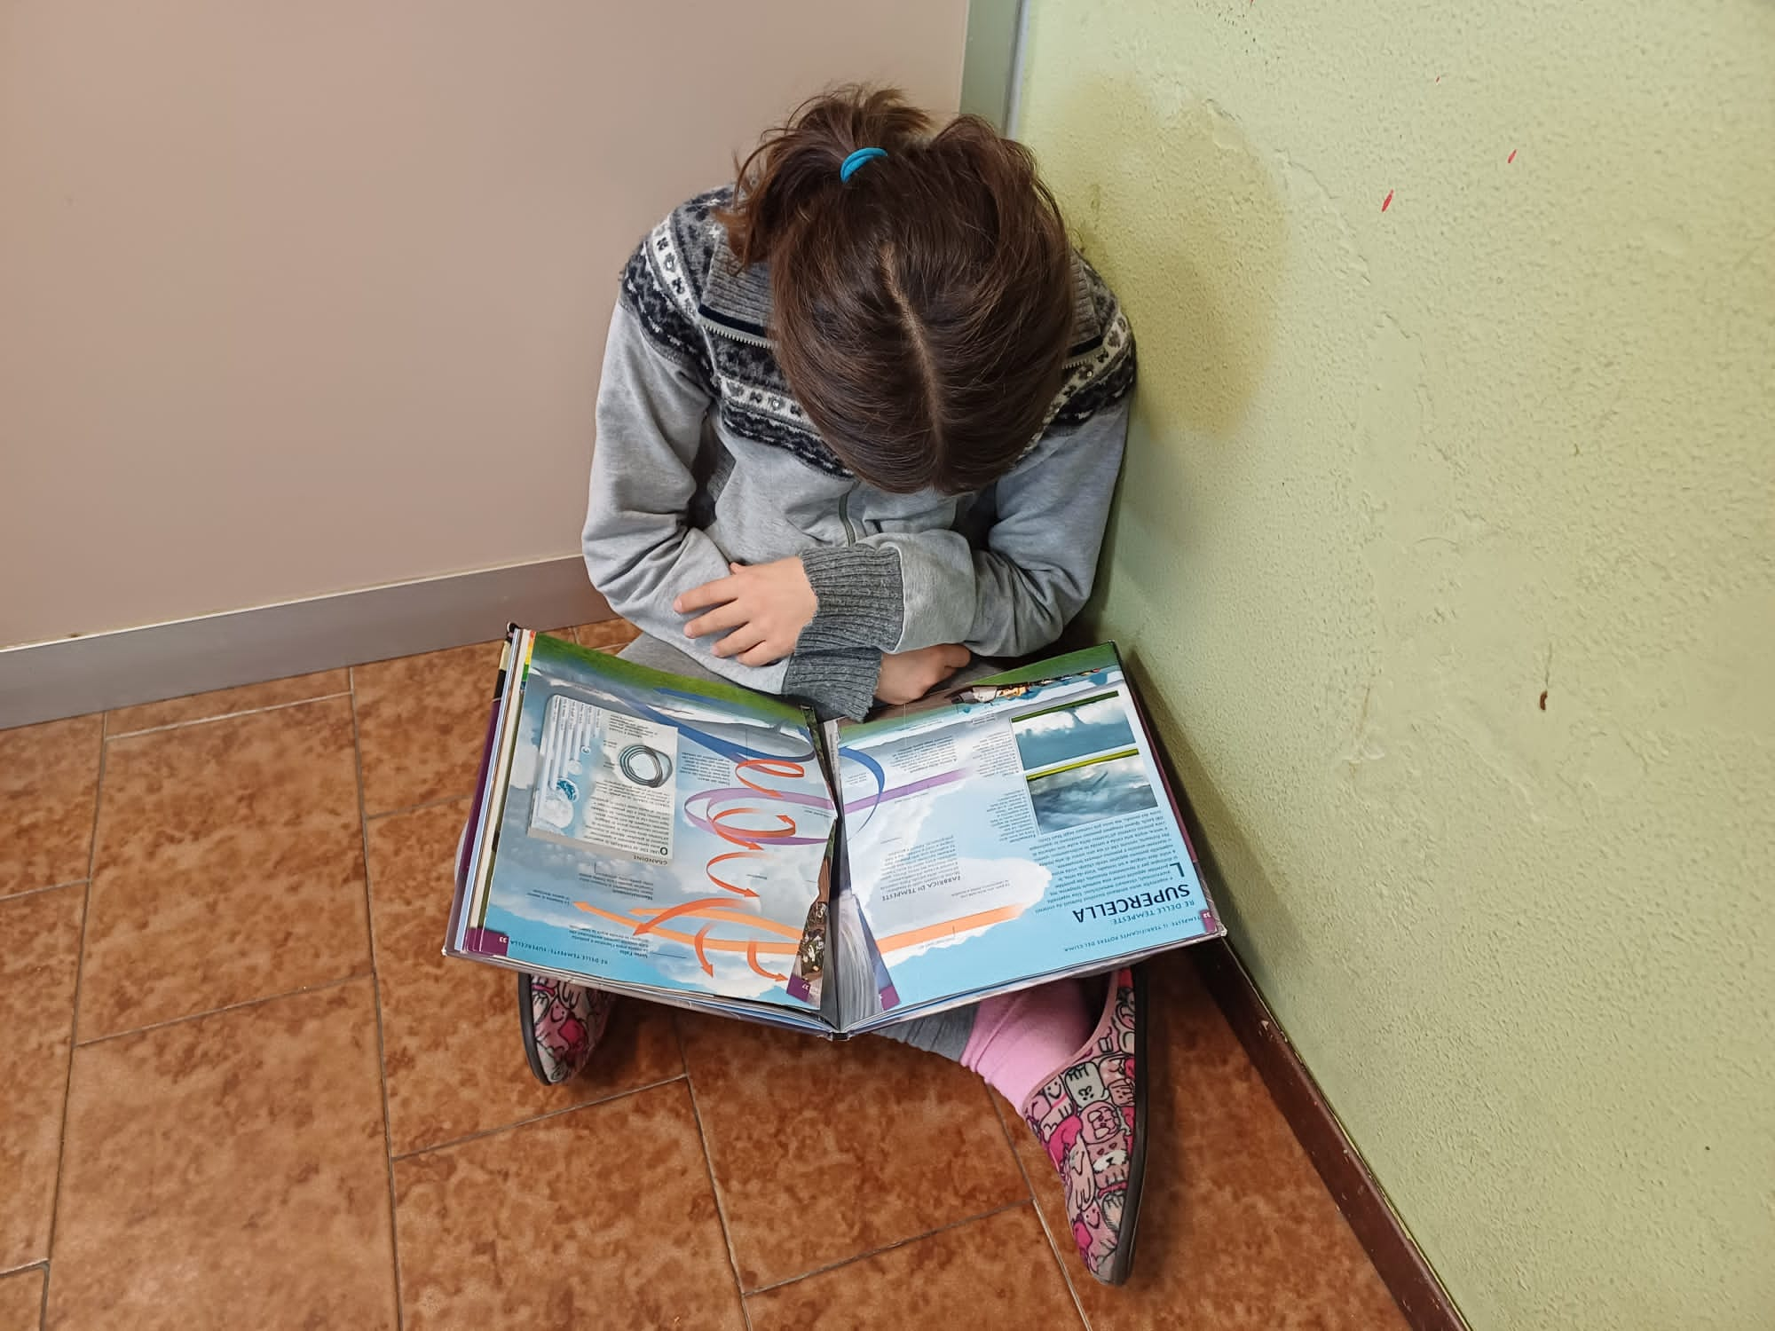
Si può leggere per sé o per i compagni… e si può fare ricerca.

Slide 8
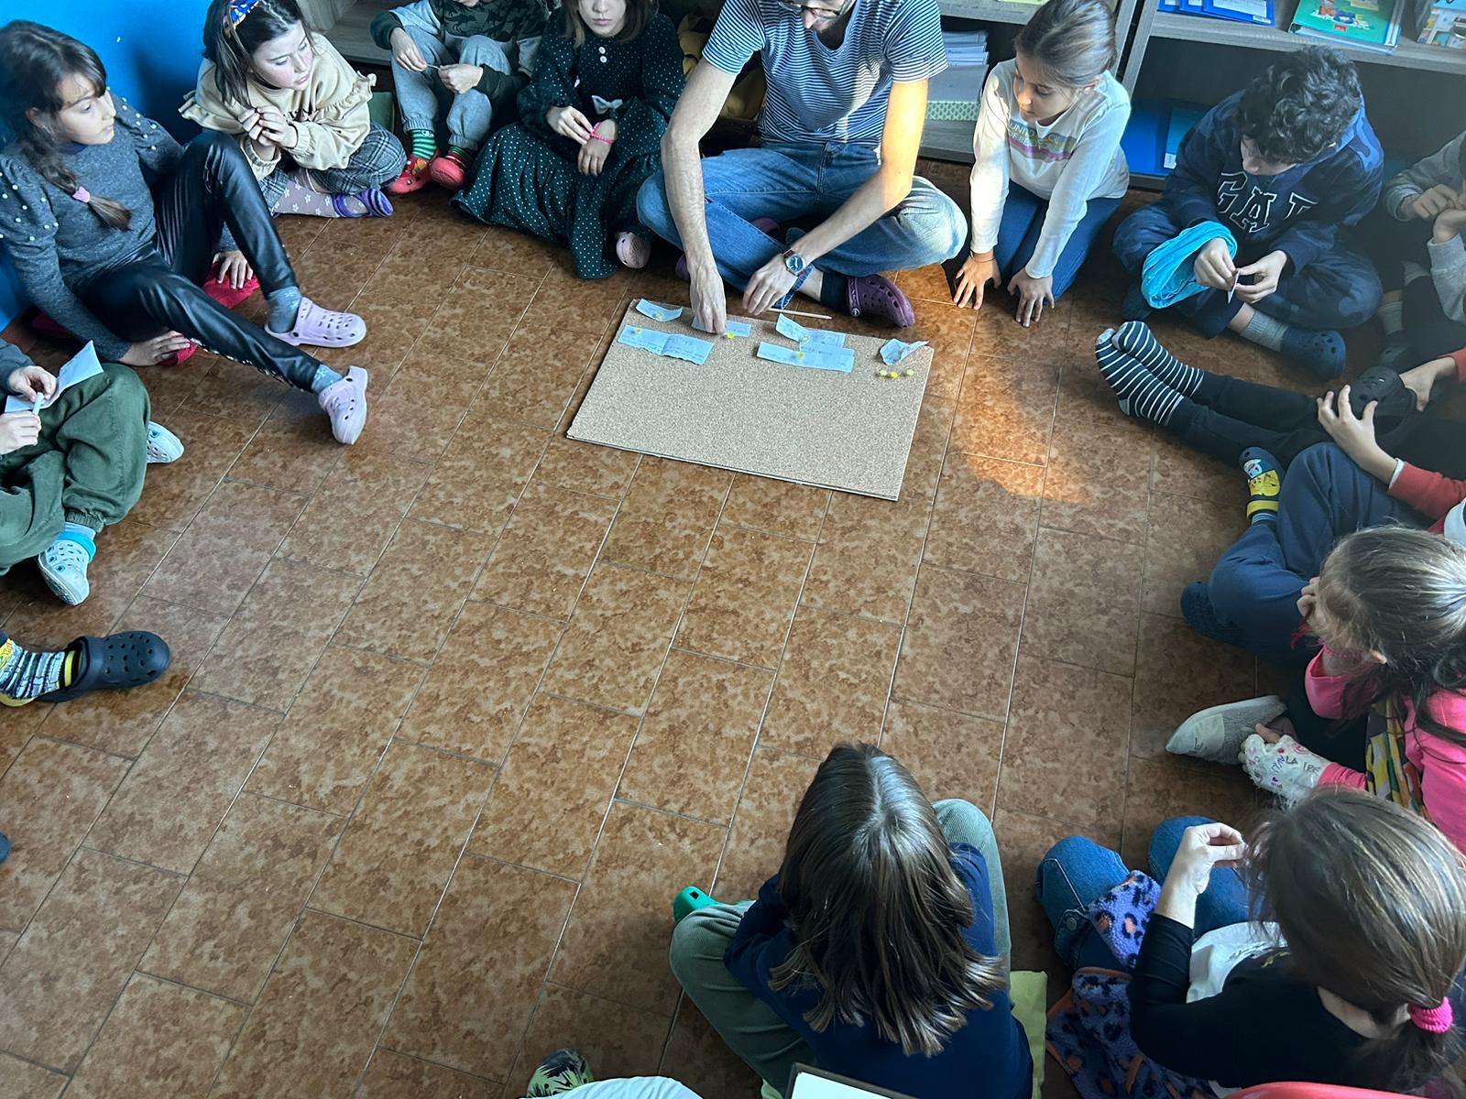
Attorno a un morbido tappeto può essere stimolante riunirsi quotidianamente e settimanalmente con i bambini, per ascoltarsi, confidarsi, confrontarsi (vedi per esempio il Consiglio di Cooperazione): i bambini hanno la possibilità di raccontarsi, di affrontare un problema per cercare di risolverlo, di dirsi cosa non va per superarlo insieme

Slide 9
L’ambiente è preparato PRIMA, ed è suddiviso nelle diverse discipline, in modo che facilmente e fin dai primi anni il bambino sia indipendente e libero di scegliere. Si lavora, prima ancora che sul bambino, sull’ambiente. Per questo motivo si dice che la Montessori sia la più grande pedagogista dell’educazione indiretta.

Slide 10
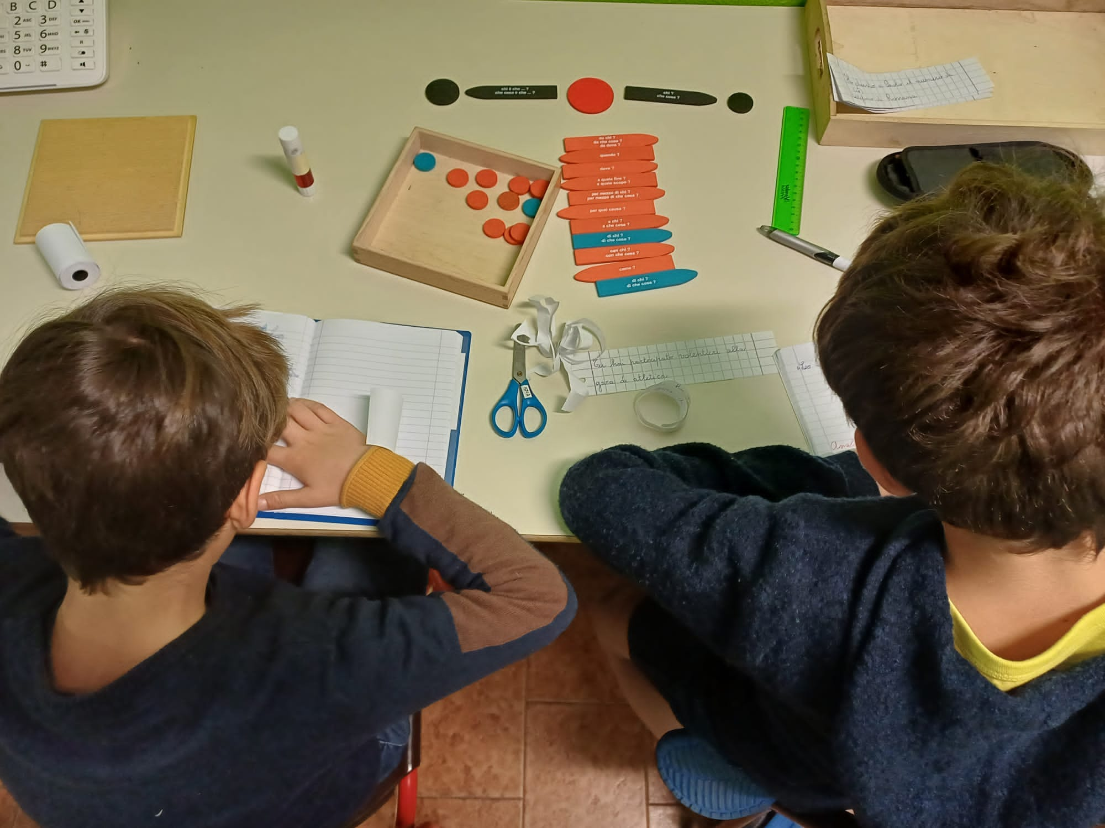
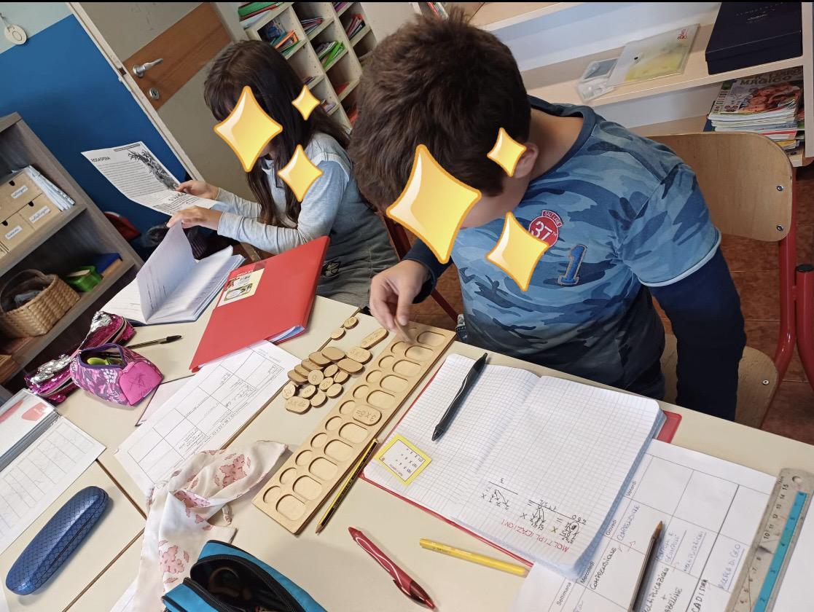
Ambiente organizzato e lavoro a isole
<<Il più grande successo per un insegnante è poter dire: i bambini stanno lavorando come se io non esistessi>>.
M. Montessori

Slide 11
Autonomia e libera scelta
Il bambino è costruttore attivo delle proprie conoscenze e capacità. Durante la libera scelta ogni bambino può utilizzare il materiale che più risponde ai suoi interessi e ai suoi bisogni interiori.
L’apprendimento è il risultato di un lavoro interiore e l’ambiente dev’essere predisposto in modo tale da permettere al bambino di “fare da sé”, sperimentare, interiorizzare i concetti attraverso la ripetizione di esercizi liberamente scelti.

Slide 12
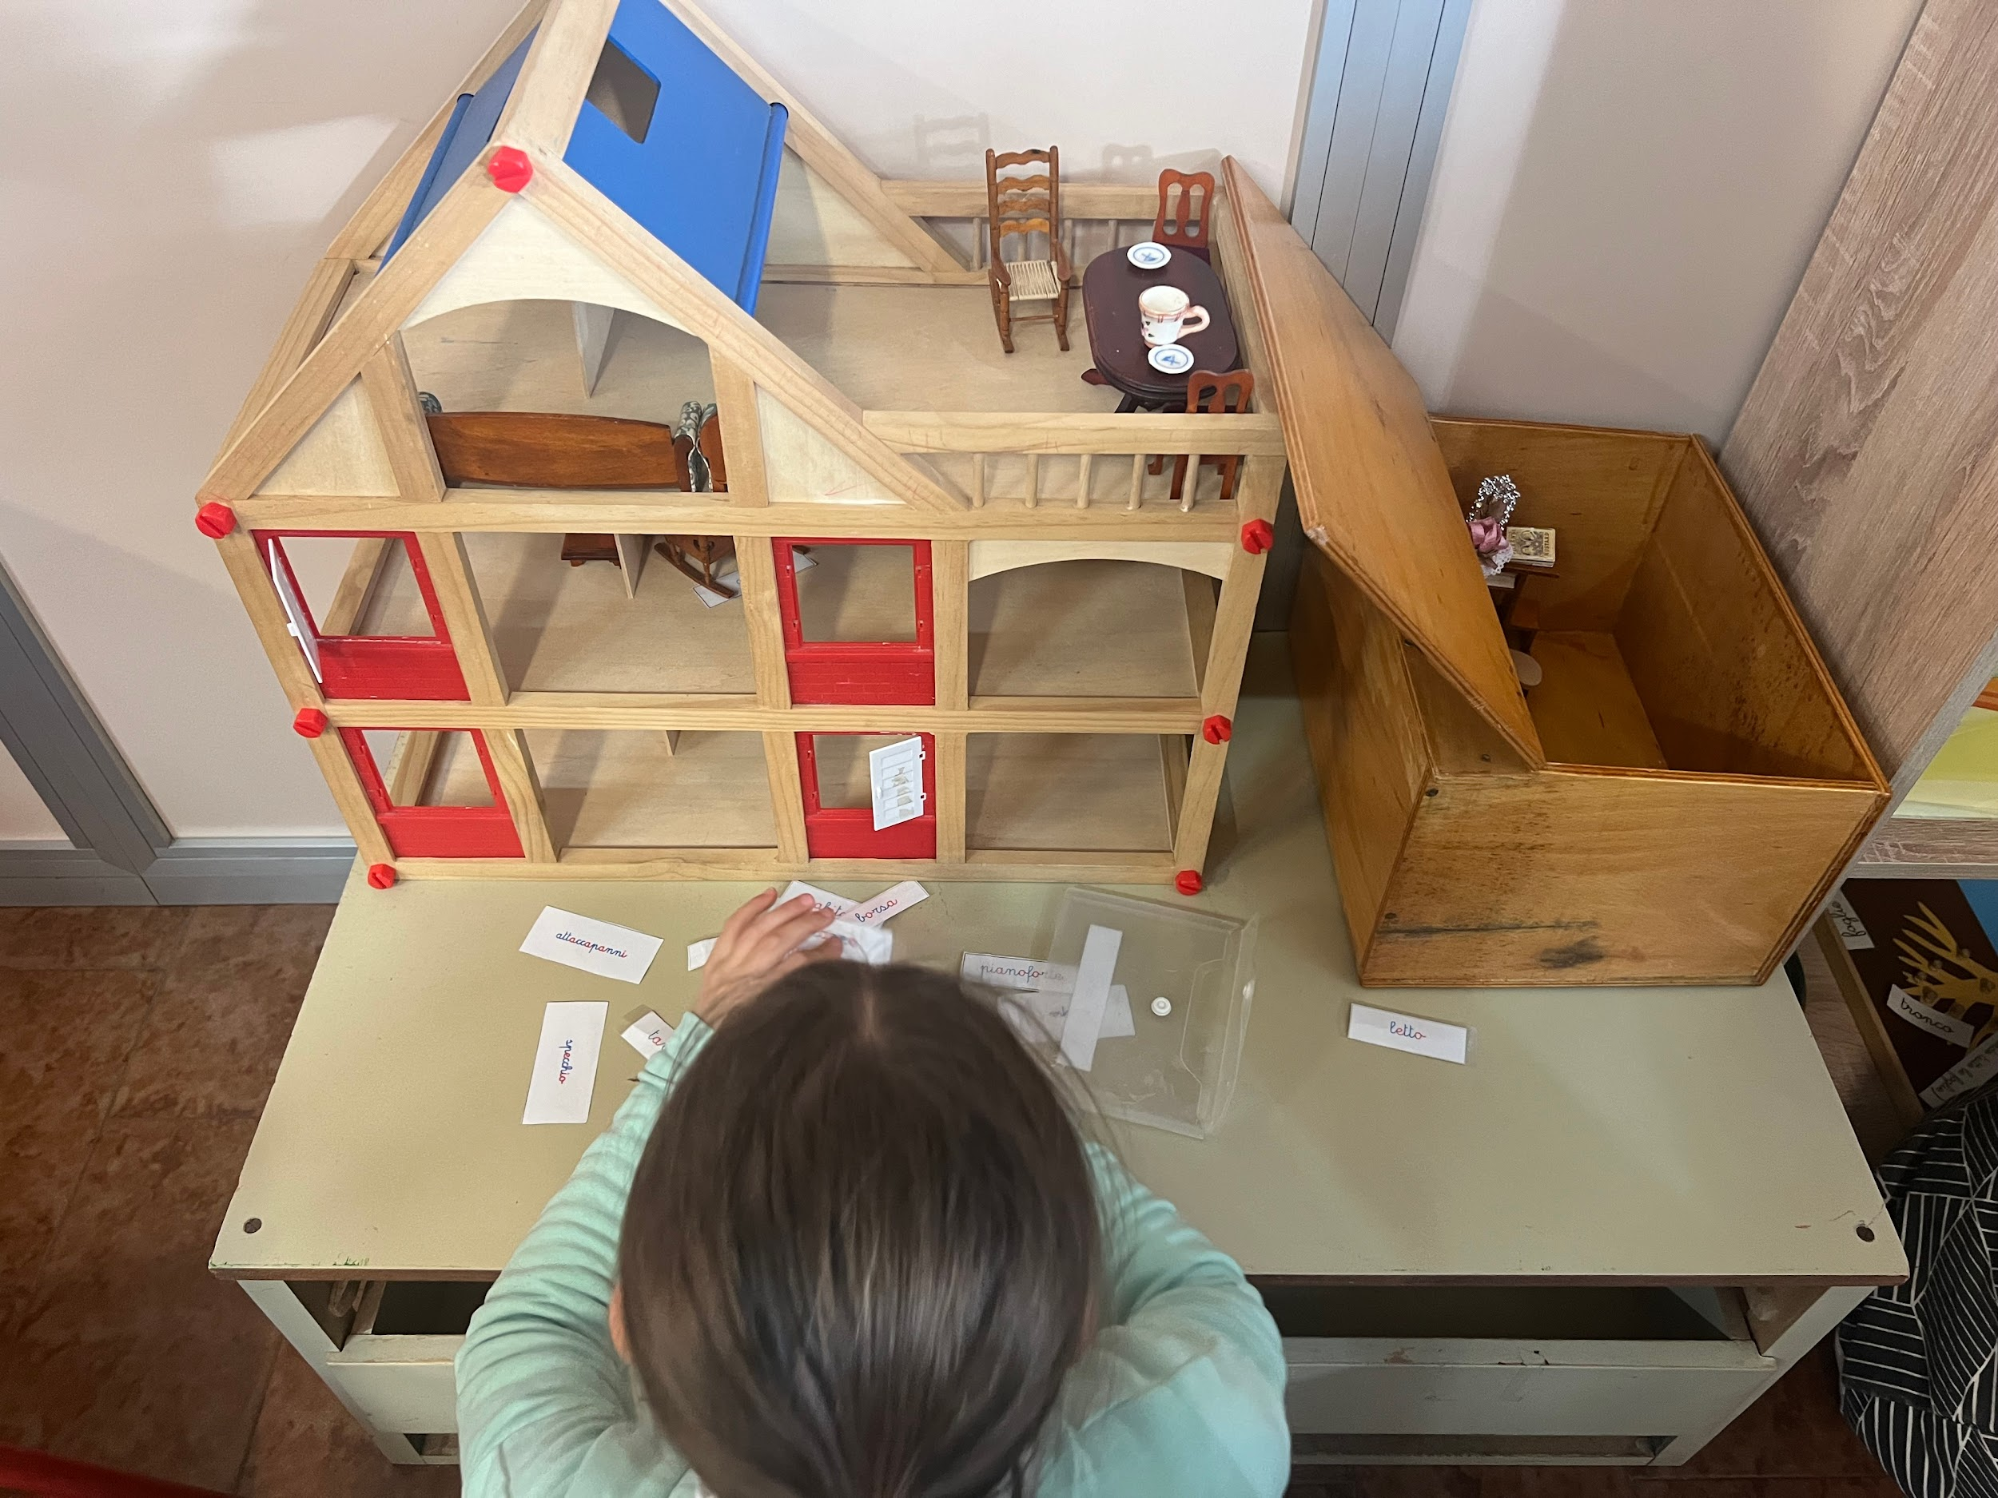
Il bambino costruttore
"L’educazione è un processo naturale effettuato dal bambino e non è acquisita attraverso l’ascolto di parole, ma attraverso le esperienze del bambino nell’ambiente."

Slide 13
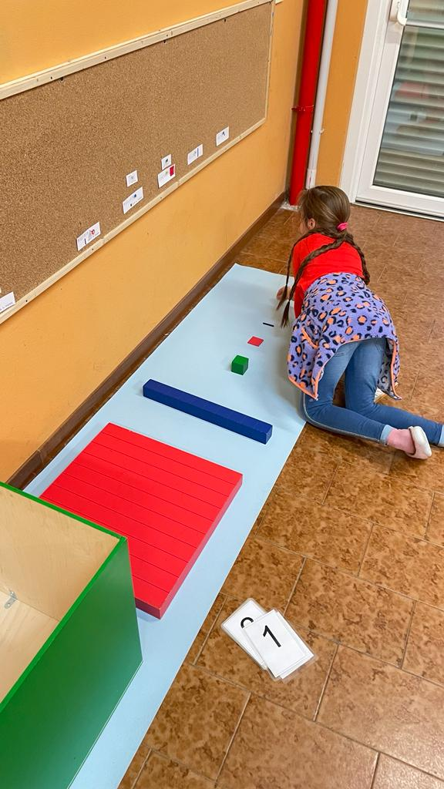
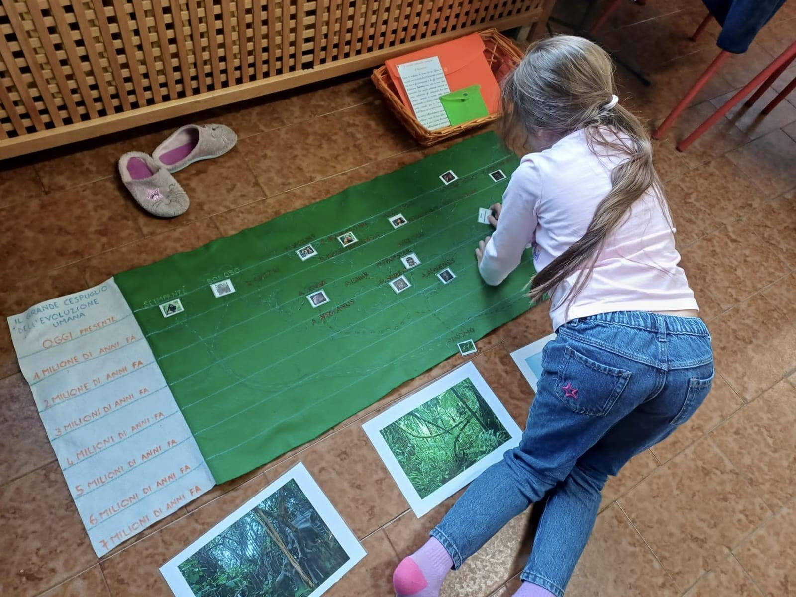
Motivazione interiore
"Prima di tutto si devono gettare nella mente del bambino i semi dell'interesse; non tener conto di questo imprescindibile principio, è come progettare una casa senza pensare alle fondamenta."

Slide 14
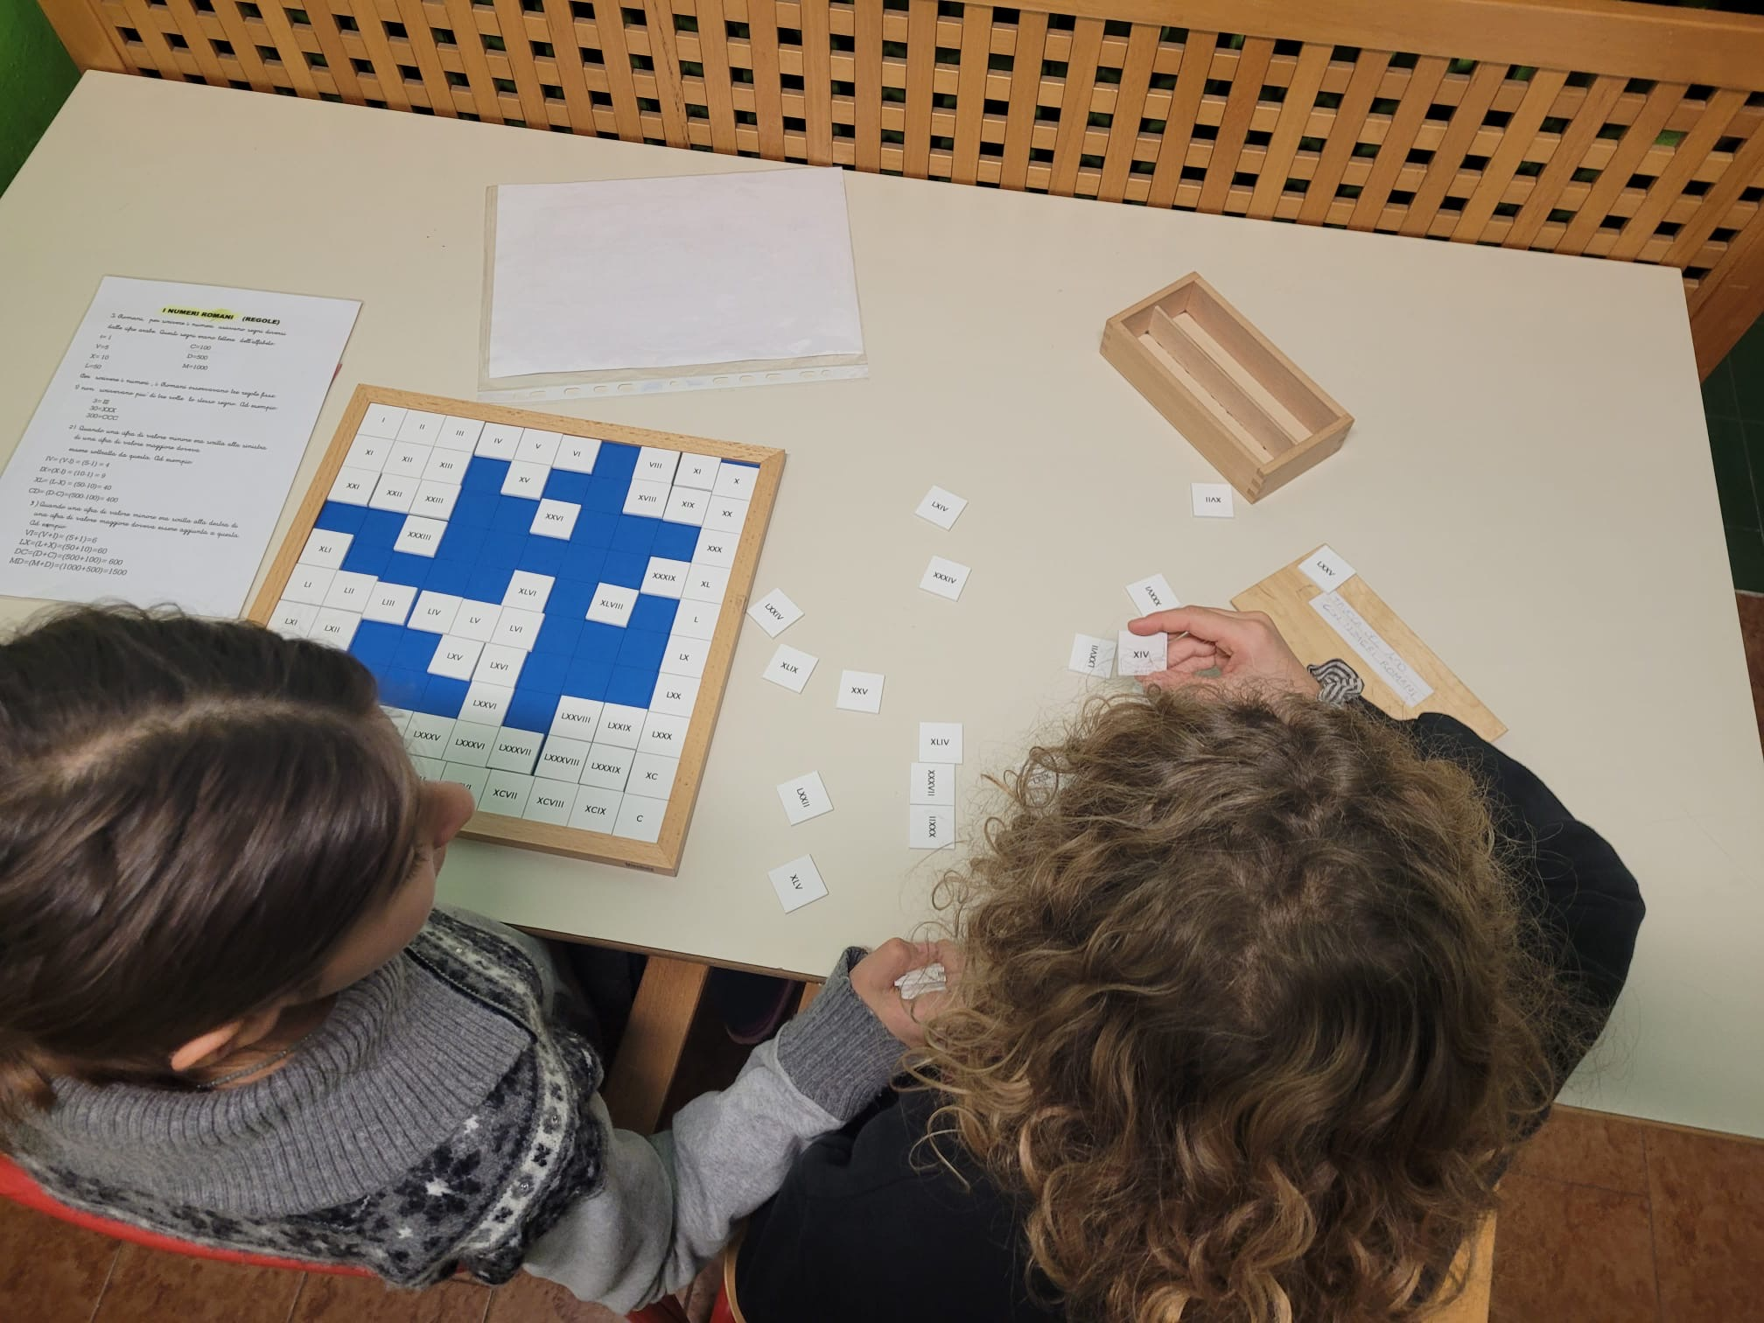
Un ambiente autovalutativo
«Nelle scuole un alunno sbaglia senza saperlo, inconsciamente e con indifferenza, perchè non è lui che deve correggere i propri errori, ma è l’insegnante che se ne incarica. Quanto è lontano quel procedimento dal campo della libertà! Se io non ho l’abilità di controllare i miei sbagli, devo rivolgermi a qualcuno che può sapere meglio di me. Quanto è più importante invece capire gli sbagli che si fanno e sapersi controllare».

Slide 15
Il fine della valutazione non e’ premiare o punire, ma è attivare l’apprendimento. Quando il “voto” classifica non aiuta a migliorare.
Il fine della scuola pubblica è garantire il successo formativo di tutti e di ciascuno. La scuola inclusiva mira al successo di ogni bambino.
TRATTO DAL WEBINAR DEL MIUR DEL 23-03-21 «Le parole per dirlo, comunicare il nuovo modello di valutazione>>

Slide 16
In una classe Montessori i feedback degli insegnanti sono sempre presenti. Il lavoro del bambino, condotto in autonomia, richiede risposte frequenti. Ogni materiale utilizzato è anche una verifica.
I bambini non sentono le parole «verifica» o «voti», ma i feedback continui, individuali o di gruppo sono in effetti una verifica continua.

Slide 17
L’ambiente Montessori punto per punto
Ambiente organizzato in modo logico e chiaro
Ordine, armonia e gradualità dei materiali tra gli scaffali
Il tempo di ciascuno viene rispettato e non tutti lavorano sulle stesse proposte.
Non ci sono cattedre e schieramenti di banchi: ci sono isole e tavoli per lavorare insieme; angoli anche per lavorare da soli
Attraverso l’autocorrezione il bambino può vedere da sé se ha fatto bene o male e questo lo rende autonomo dal continuo giudizio dell’adulto. L’autovalutazione allena al pensiero critico.
La presa di coscienza dell’errore se non è parola dura e confronto umiliante, ma constatazione personale, fa crescere fin da piccoli.

Slide 18
Un ambiente inclusivo
L’ambiente Montessori ha un grande punto di forza:
la personalizzazione.
I bambini sono abituati a lavorare su attività diverse, sia individualmente che insieme (anche in peer tutoring) e hanno la possibilità di provare con coraggio senza paura del giudizio.

Slide 19
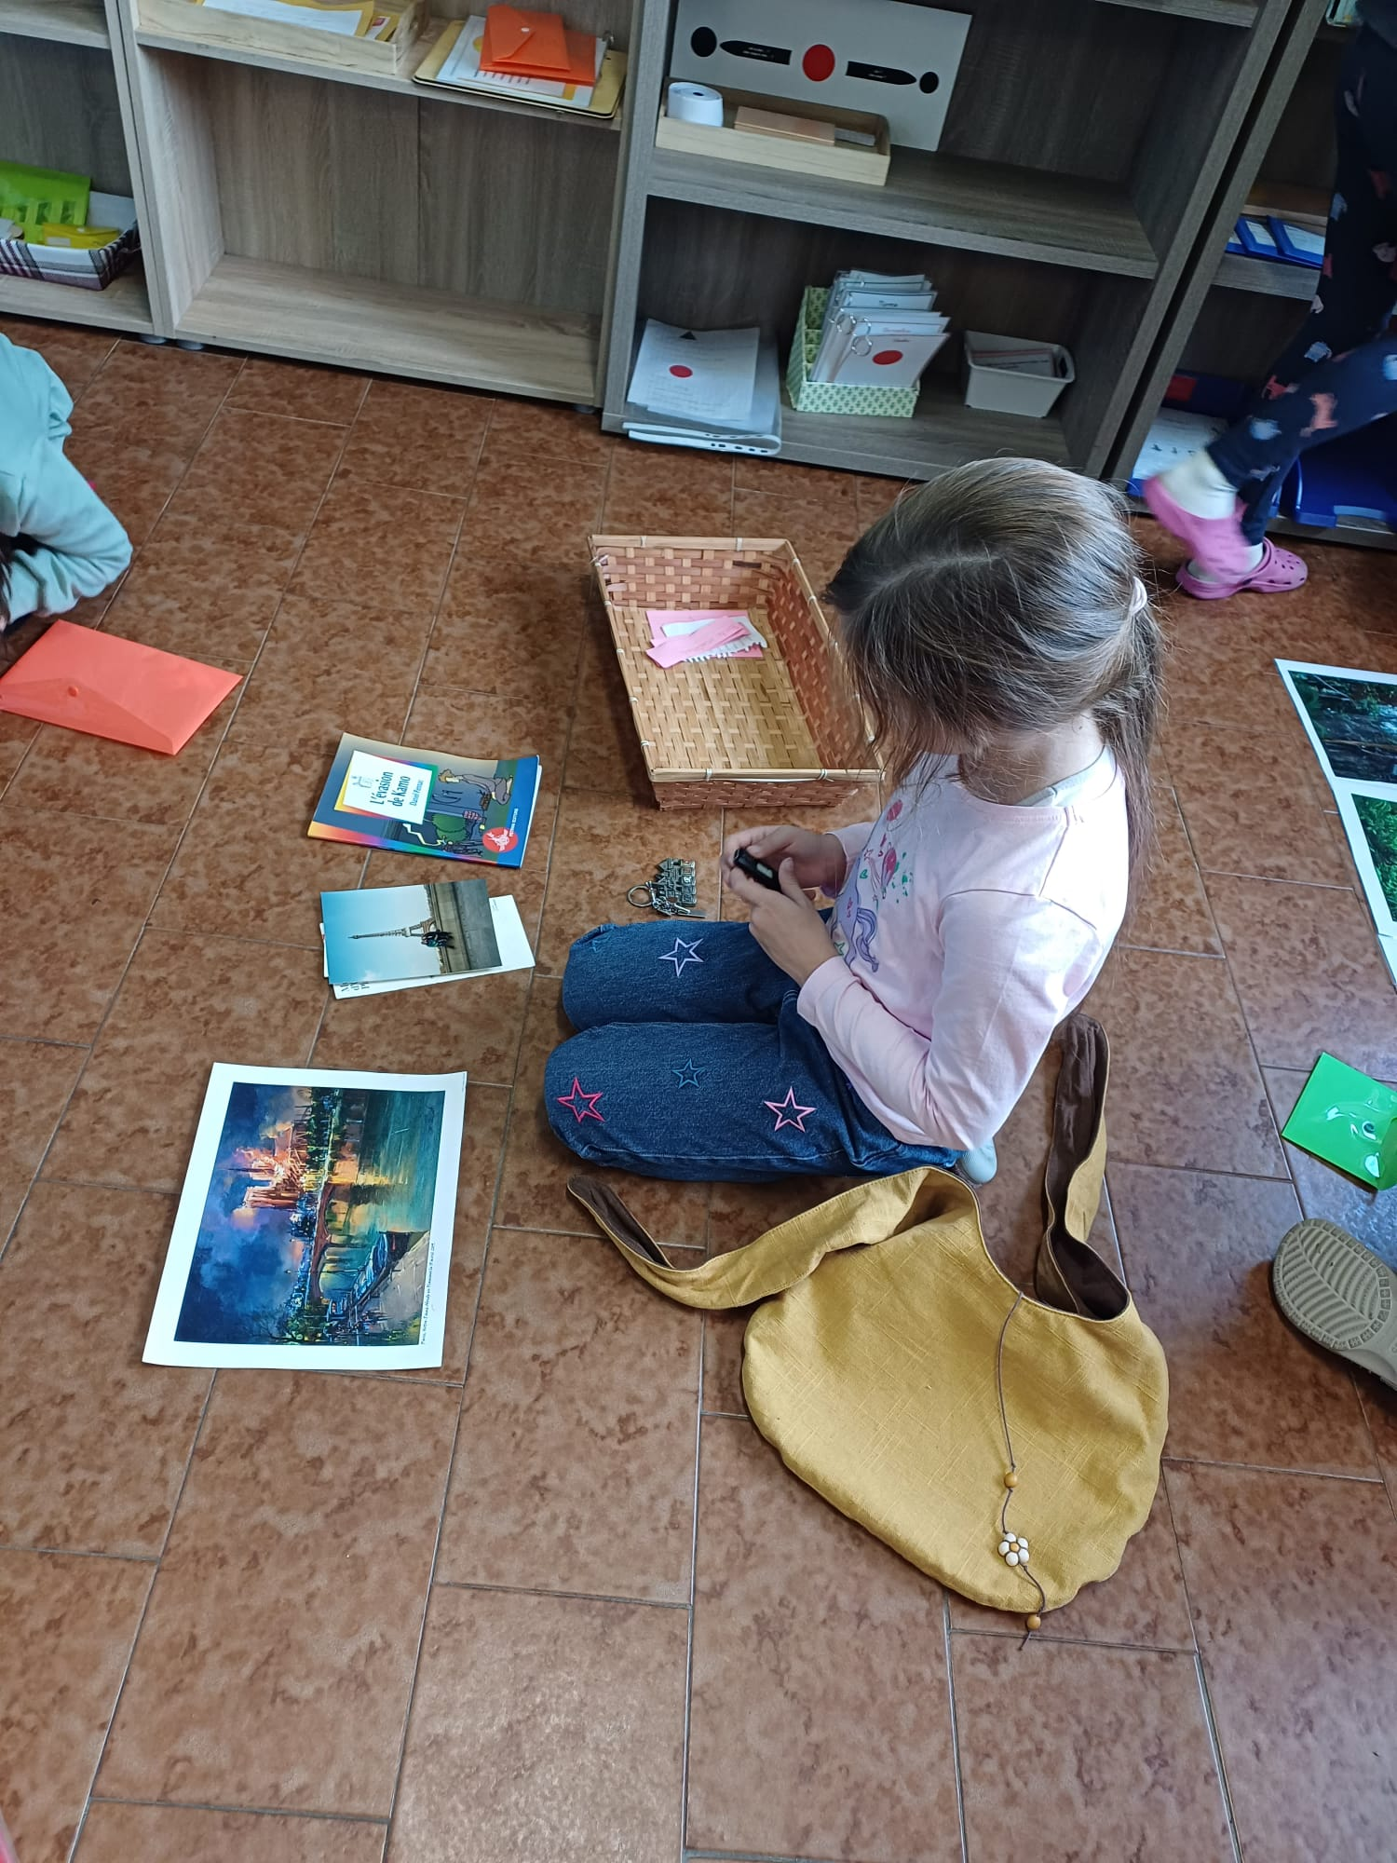
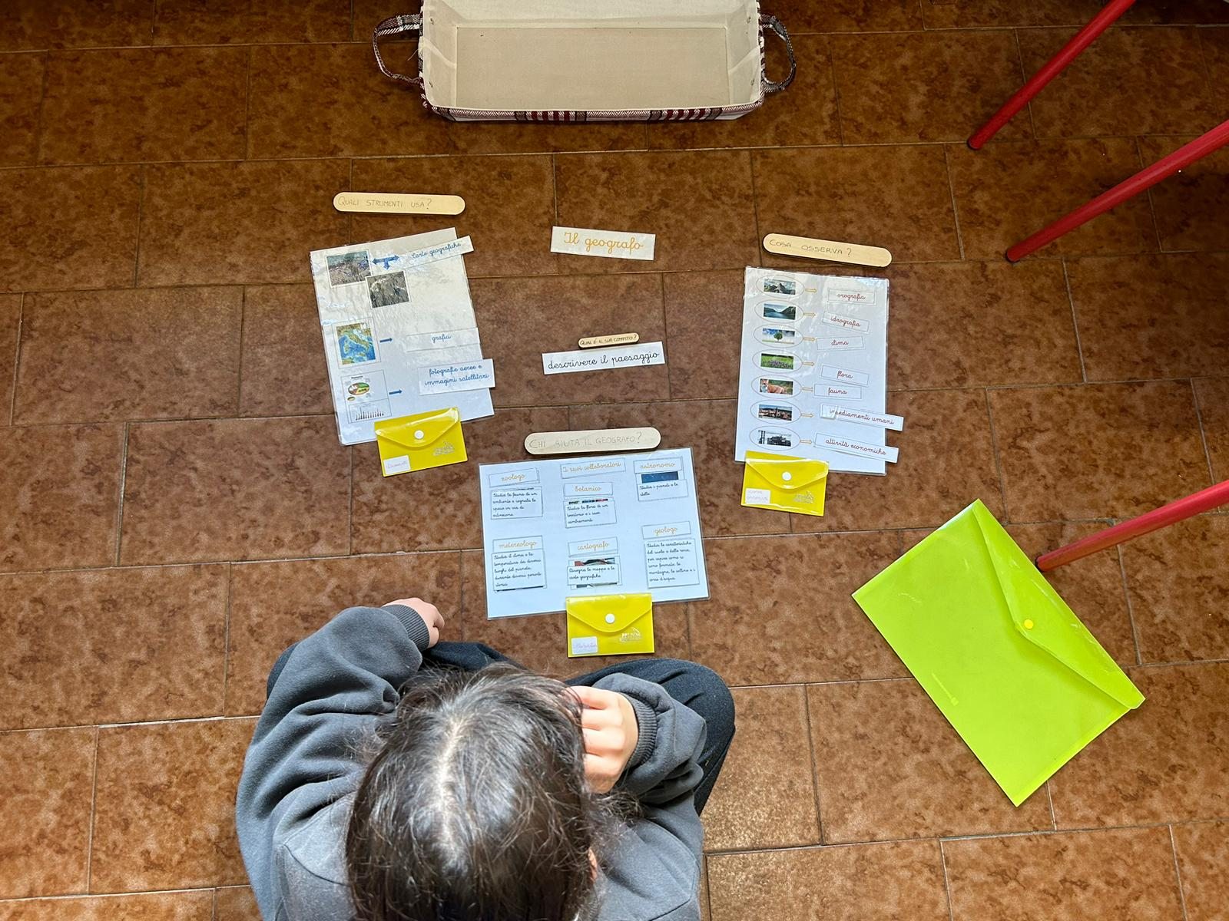
Nello stesso momento infatti…

Slide 20
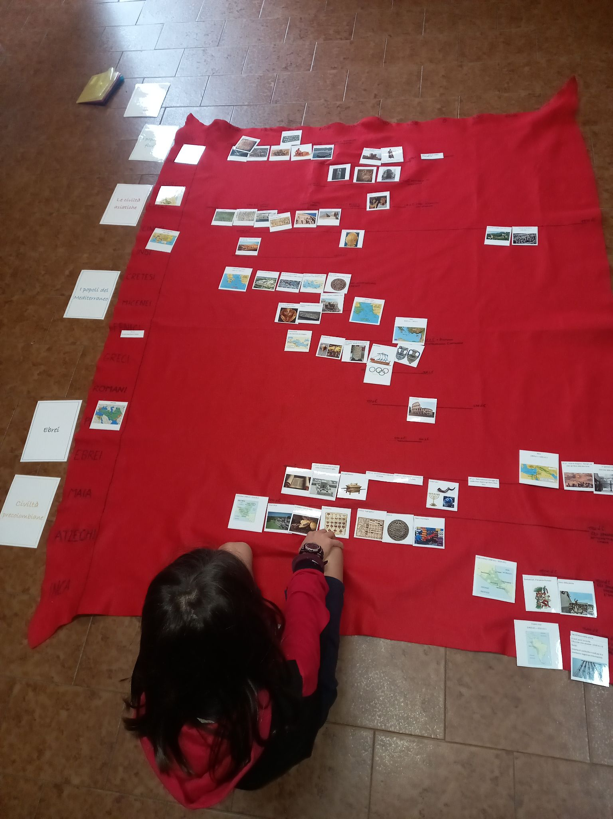
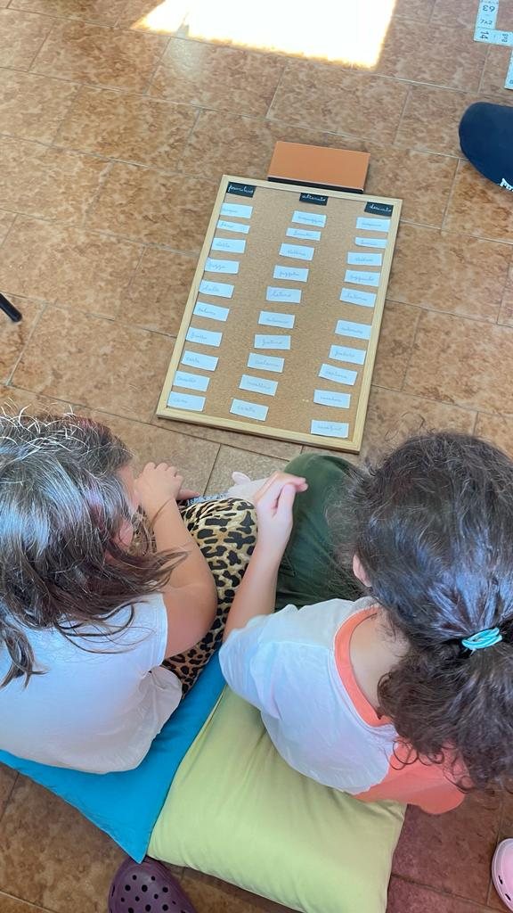
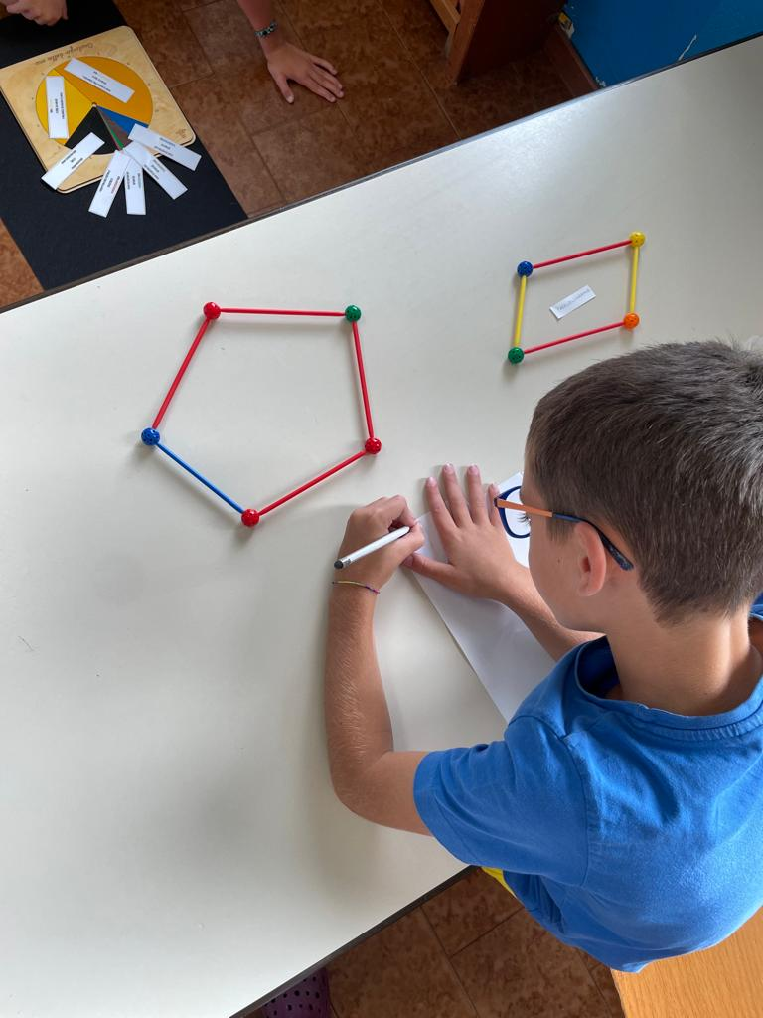

Slide 21
In un ambiente inclusivo, ognuno lavora in modo diverso senza pensare alla diversità o comunque senza pensare che la diversità sia un problema.
Nessun bambino è mai solo, c’è sempre un tutor per un lavoro cooperativo che è sempre arricchente.
In questo modo, in questo ambiente, la MOTIVAZIONE anche di un bambino con DSA è differente e migliorano autostima e autoefficacia.

Slide 22
In questo ambiente inclusivo gli strumenti compensativi non sono visti come un «difetto», perché tutti sono abituati a lavorare su attività diverse, con strumenti diversi.
Un altro punto di forza è l’attenzione individuale e il rispetto del bambino che comunque riesce a sentirsi COMPETENTE e può più facilmente raggiungere il successo potendo dedicarsi a ciò in cui riesce di più, in cui ha più interesse.

Slide 23
- un ambiente al passo con i tempi: non c’è l’ora di informatica, ma il PC è posto tra gli scaffali ed è strumento di ricerca insieme ai libri della biblioteca di classe.
un ambiente ancora più collaborativo: non ci sono sussidiari uguali per tutti, ma i bambini, a piccolo gruppo, costruiscono il loro sapere
- uno spazio vivo in cui si offrono ai bambini esperienze differenziate, in cui la libertà implica responsabilità, l’attesa è rispetto dell’altro, un ambiente in cui si accompagna il bambino a PENSARE DA SOLO.

Slide 24
I materiali di sviluppo
L’ambiente suggerito da Maria Montessori è MEDIATORE DEL SAPERE. In questo ambiente, strumento per sapere, il materiale posto tra gli scaffali deve avere alcune caratteristiche:
STIMOLANTE, ATTRAENTE
ORDINATO, CHIARO
GRADUATO
ACCESSIBILE
IN GRADO DI ISOLARE LA CONOSCENZA
AUTOCORRETTIVO
UNICO

Slide 25
Società moderna
C’è oggi un’accelerazione dei processi di sviluppo: quello che un tempo si imparava in 8 anni, oggi lo si impara in 2. Questa accelerazione ricade su tutti quei processi che danno DSA, problemi di attenzione e concentrazione.
Sono dunque necessarie strategie di attivazione:
saper collaborare;
alternate stimoli e linguaggi diversi;
le neuroscienze hanno stabilito che l’intelligenza non è genetica e può aumentare: dipende dagli stimoli dell’ambiente, dalle esperienze e dalla rielaborazione personale.

Slide 26
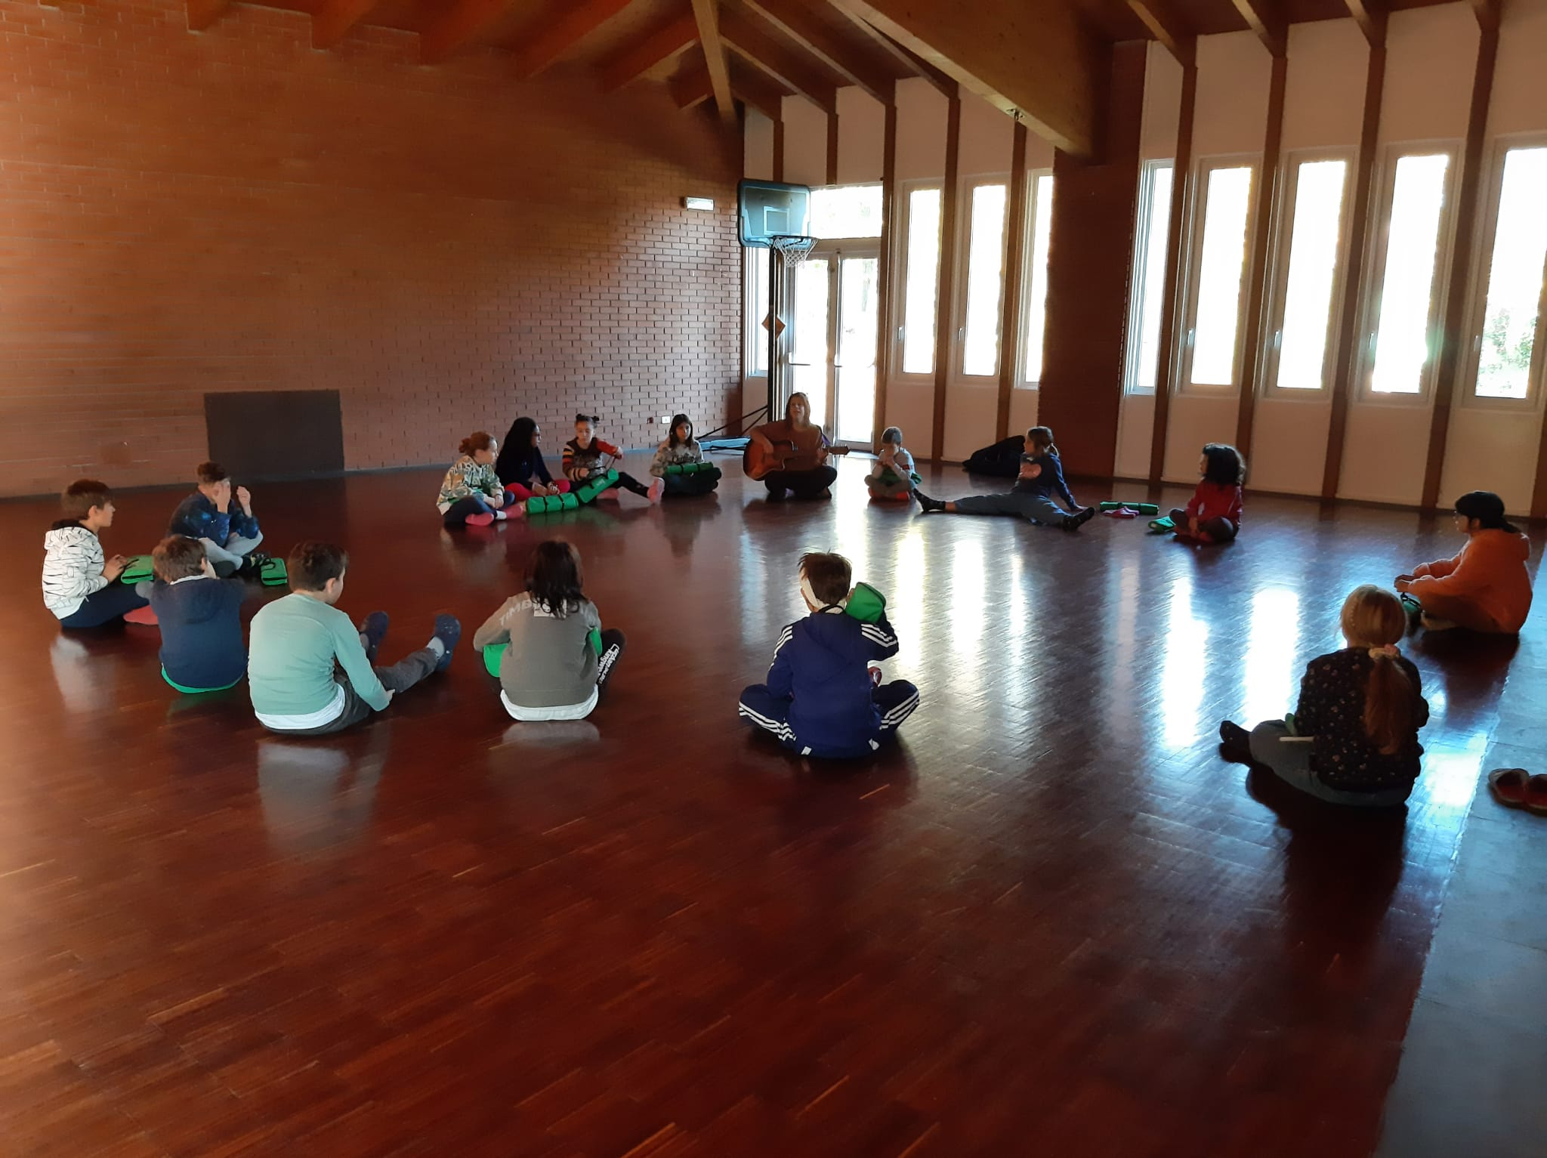
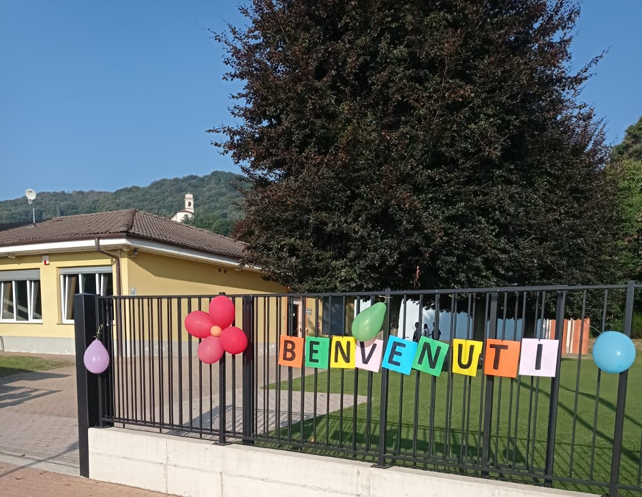
La nostra scuola
Orari : - da lunedì a giovedì 8.15 - 12.45
rientro pomeridiano 14.00 -16.00
- venerdì 8.15 - 12.15
Armadietti personali
Cucina e mensa interna
Palestra
Servizio di pre e post scuola
Ampio giardino esterno

Slide 27
Progetti di plesso continuativi
Ti dono un libro
Una biblioteca per immaginare, per imparare
Bibliolab
Sfrutta la frutta
Consiglio di cooperazione
Consiglio Comunale di Classe
Giornate aperte ai genitori per osservare il lavoro dei bambini
Serate divulgative dedicate a grandi a piccoli (astrofili e divulgazione)

Slide 28
Rete
Re.Mo.
Ad eccezione delle discipline di IRC e inglese, non vengono adottati i libri di testo. Ad essi si preferisce l’allestimento in ogni classe di una biblioteca, la quale viene rifornita ed arricchita con volumi di argomenti diversi per permettere la ricerca di informazioni su una pluralità di testi e fonti.
Nel tempo extrascolastico non vengono assegnati compiti ma attività di ricerca e studio, individuali e collettive. Dai genitori che accompagnano i bambini nella crescita viene assunto il “compito” di partecipare attivamente al processo di apprendimento.
Sono previsti strumenti e momenti di autovalutazione da parte dei bambini, in forma non occasionale ma continuativa.
L'adozione di un curricolo montessori, coerente con lo sviluppo dei contenuti e delle competenze disciplinari secondo la metodologia scelta, è condizione per una corretta e completa interpretazione del momento di valutazione in itinere e conclusiva.
Tratto dalla “Principi pedagogici-didattici e linee guida metodologiche delle sezioni e classi montessori della rete RE.MO”.

